Slide 1


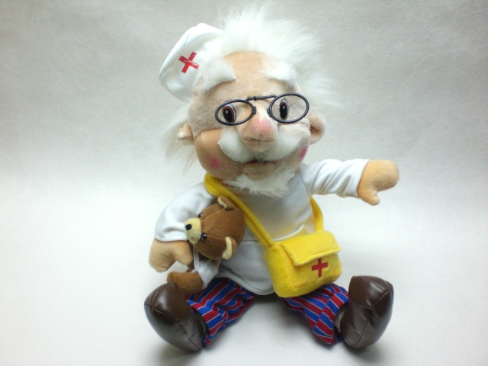
6
7
8

Slide 2
+
=
4
4
8
_
3
=
7
4
_
=
1
7
6
+
2
=
8
6

Slide 4


Slide 5
6
9
9

Slide 6
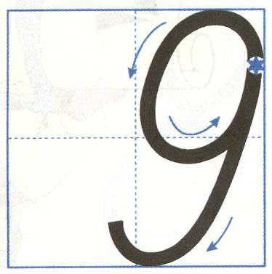
9

Slide 7
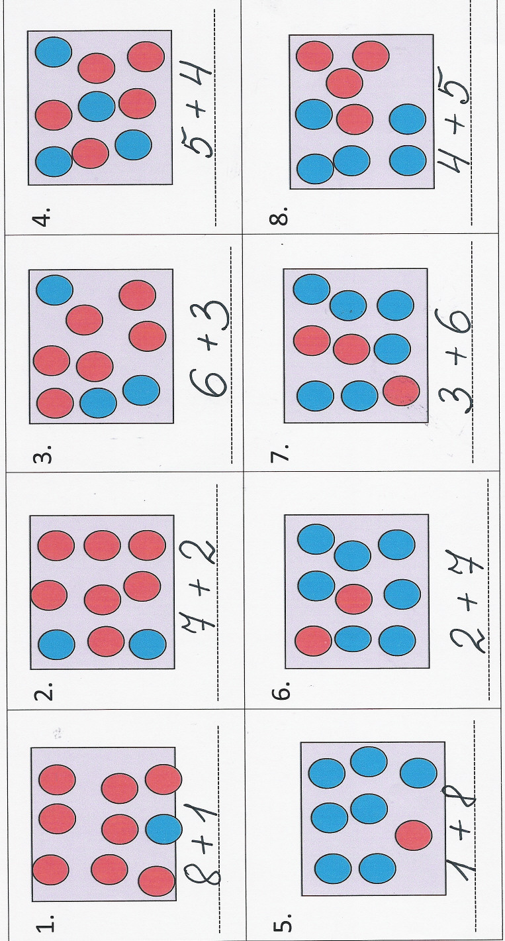

Slide 8
9
4 5
3 6
2 7
1 8

Slide 9
ц
о
о
л
м
ы
д

